Slide 1

Introdução ao Desenvolvimento de Front-End com HTML/CSS/JS
Bruno Santos de Lima
Leandro Ungari Cayres

Slide 2



Contato
E-mail:
bruno.slima@outlook.com
leandroungari@gmail.com
1

Slide 3
Roteiro
Introdução ao desenvolvimento web
HTML
CSS
JavaScript
Desenvolvimento do layout da página web
Introdução a controle de versão
2

Slide 4
Introdução
Crescimento e popularização da Internet.
Aplicações corporativas, comércio eletrônico, redes sociais, filmes, músicas, notícias e tantas outras coisas estão presentes na Internet.
Navegador (browser) é o software mais utilizado de nossos computadores.
Desenvolvimento Web ganha importância com a ascensão da Internet.
3

Slide 5
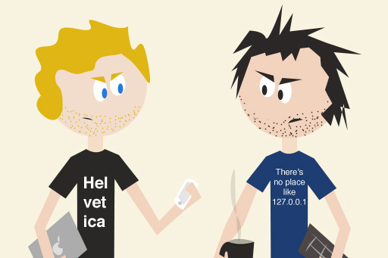
Introdução
4

Slide 6
Introdução
Conteúdo
Interface Gráfica
Layout
Navegação
Funcionalidades
Componente Visível
Infra-estrutura Tecnológica
Programação
Interface com processos de suporte
Componente Invisível
Front-end
Back-end
5

Slide 7
Introdução
HTML
CSS
JavaScript
jQuery
......
PHP
Perl
Ruby
Python
.NET
......
Front-end
Back-end
6

Slide 8
Introdução
HTML
CSS
JavaScript
jQuery
......
PHP
Perl
Ruby
Python
.NET
......
Front-end
Back-end
7

Slide 9
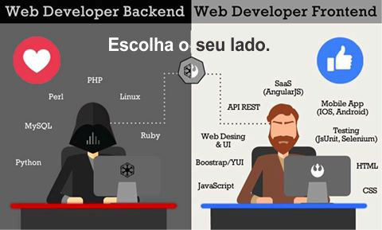
Introdução
HTML
CSS
JavaScript
jQuery
AJAX
......
PHP
Perl
Ruby on Rails
Java
.NET
......
Front-end
Back-end
8

Slide 10

Ambiente de Desenvolvimento
Para este curso vamos utilizar como ferramenta de desenvolvimento o Sublime Text 3.
O Sublime Text é um editor de texto escrito em C++ e está em sua segunda versão, porem sua terceira e proxima versão já esta disponível para teste. Contém uma serie de recursos e plugins que otimiza o desenvolvimento.
Para fazer o download: https://www.sublimetext.com/
9

Slide 11
Ambiente de Desenvolvimento
Links que podem ajudar na instalação e configuração do Sublime Text:
https://packagecontrol.io/
http://tableless.com.br/7-plugins-sublime-text-que-voce-deveria-conhecer/
http://tableless.com.br/dicas-truques-sublime-text/
https://www.youtube.com/watch?v=9iTu3C9FzX4
https://www.youtube.com/watch?v=2rrK2LiS5Eo
10

Slide 12



HTML
Hyper Text Markup Language
Linguagem de Marcação utilizada na construção de páginas web.
Nasceu da união dos padrões HyTime e SGML.
Padronizada pela W3C, principal organização de padronização da World Wide Web.
Interpretada
Documentos HTML são interpretados pelo Navegador.
Versão atual: HTML5
11

Slide 13
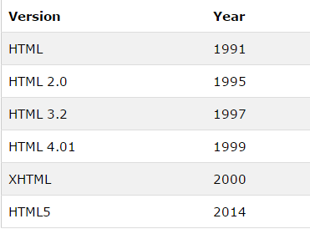
HTML - Versões
12

Slide 14
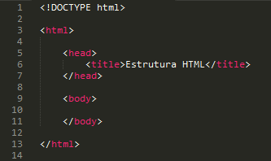
HTML - Estrutura
13

Slide 15
HTML - Estrutura
<!DOCTYPE html>
<html>
<head>
<title>Estrutura HTML</title>
</head>
<body>
</body>
</html>
Declaração que define o tipo do documento como HTML
14

Slide 16
HTML - Estrutura
<!DOCTYPE html>
<html>
<head>
<title>Estrutura HTML</title>
</head>
<body>
</body>
</html>
Início do documento
Fim do documento
15

Slide 17
HTML - Estrutura
<!DOCTYPE html>
<html>
<head>
<title>Estrutura HTML</title>
</head>
<body>
</body>
</html>
16

Slide 18
HTML - Estrutura
<!DOCTYPE html>
<html>
<head>
<title>Estrutura HTML</title>
</head>
<body>
</body>
</html>
Cabeçalho: Contém informações especificas que não são exibidas no navegador.
17

Slide 19
HTML - Estrutura
<!DOCTYPE html>
<html>
<head>
<title>Estrutura HTML</title>
</head>
<body>
</body>
</html>
Contém o título da página
18

Slide 20
HTML - Estrutura
<!DOCTYPE html>
<html>
<head>
<title>Estrutura HTML</title>
</head>
<body>
</body>
</html>
Corpo: Contém todos os elementos, textos, imagens, vídeos, links que estarão presentes e visíveis na página.
19

Slide 21
HTML - Tag
São palavras-chaves cercadas por colchetes.
<Nome da Tag> Conteúdo </Nome da Tag>
Normalmente aparecem em pares com sua abertura < > e com seu fechamento </ >.
< Tag de abertura >
</ Tag de fechamento >
O navegador não exibe as Tag’s HTML ele usa as Tag’s para determinar como exibir o documento.
20

Slide 22
HTML - Tag
Tag | Descrição
html | Define o inicio e fim do documento HTML
head | Cabeçalho
body | Corpo do documento HTML
title | Define o Titulo do documento HTML
base | Define a URL base para a URL relativa na página
link | Usada para linkar CSS e JavaScript externos ao documento HTML
meta | Define os metadados que não podem ser definidos usando outro elemento HTML
style | Tag usada para escrever CSS dentro do documento HTML
script | Define um script interno ou link para um script externo
h1 | São elementos que representam os seis níveis de títulos de cabeçalhos
p | Parágrafo
a | Representa um hyperlink, ligando a outro recurso
21

Slide 23
HTML - Tag
Tag | Descrição
em | Representa a enfâse do conteudo
Strong | Representa a importância de um pedaço de texto, negrito.
small | Representa um pedaço do texto que informa aviso, ou não tem grande importância
br | Quebra de linha
img | Representa uma imagem
video | Representa um vídeo
audio | Representa um áudio
buttom | Representa um botão
22

Slide 24

CSS
Cascading Style Sheets
Linguagem de folha de estilo.
Descreve como os elementos HTML devem ser exibidos na tela.
Ele pode controlar o layout de várias páginas da web de uma só vez.
O HTML descreve o conteúdo de uma página web, a formatação, layout, cores, posicionamento dos elementos são definidos no CSS.
Ocorre separação entre conteúdo e formatação da página.
Arquivos HTML tem links para arquivos CSS.
Navegadores devem prover suporte para as versões do CSS.
23

Slide 26
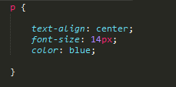
CSS - Sintaxe
Seletores
São utilizados para encontrar ou selecionar um elemento html.
Seja por: Nome do elemento, ID, Classe...
Declaração:
Propriedade: Valor;
24

Slide 27
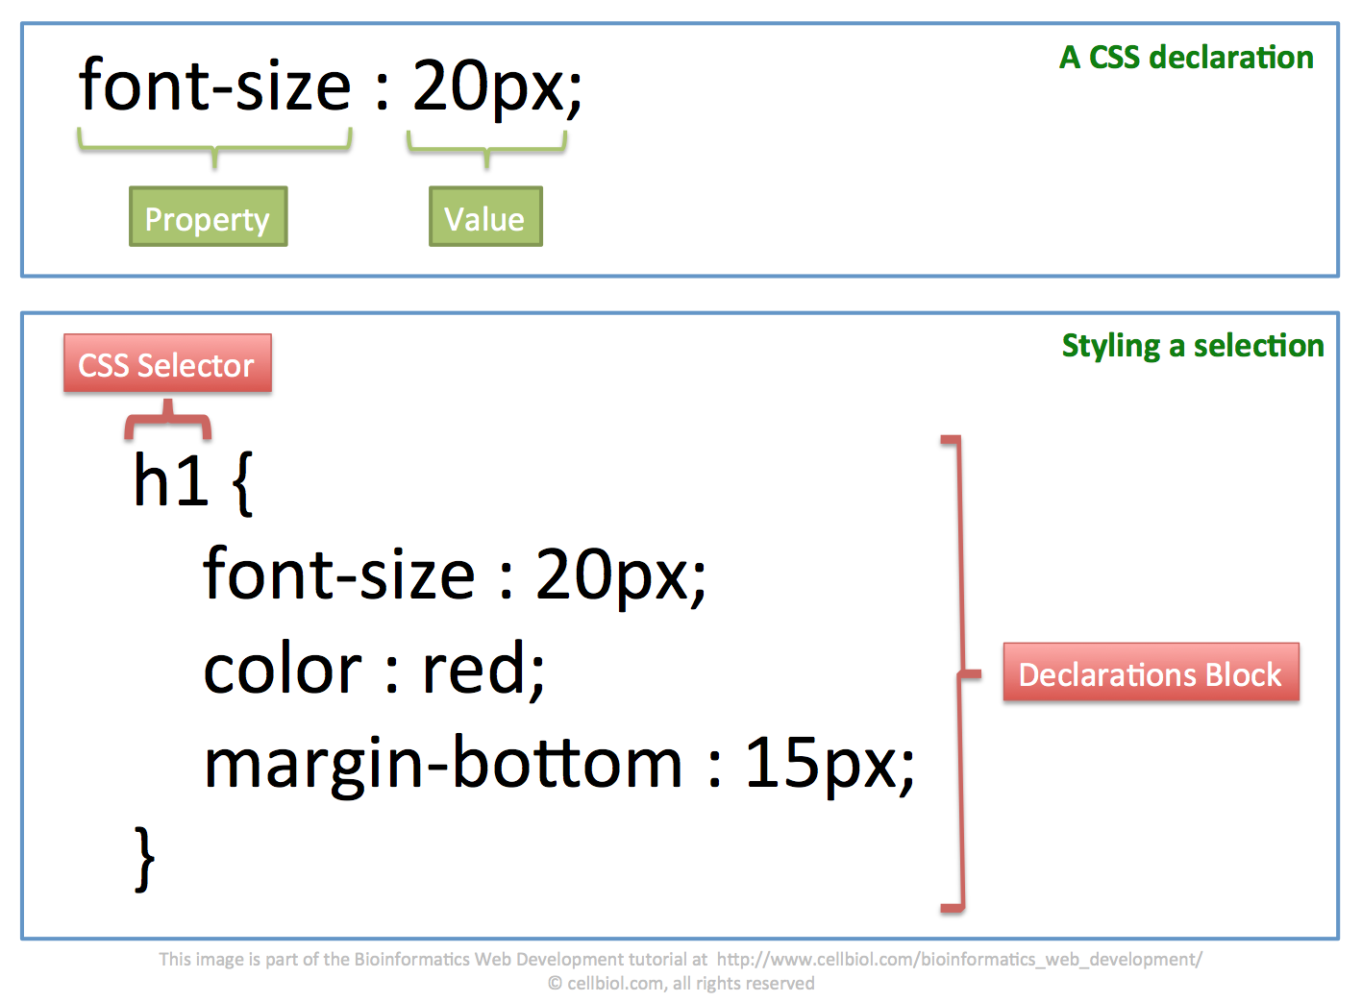
CSS - Sintaxe
25

Slide 28
CSS - Sintaxe
Para adicionar uma folha de estilo em seu documento HTML basta utilizar a tag <link> dentro da tag <head>
<link> Como?
rel = Especifica a relação entre o documento e o documento que vai ser ligado.
type = Especifica o tipo de mídia do documento que vai ser ligado.
href = Especifica a ligação do documento que vai ser ligado.
26

Slide 29
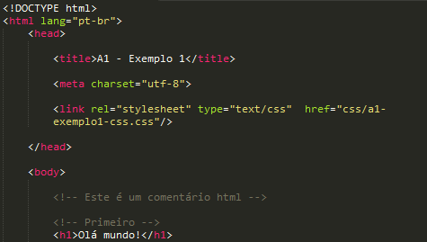
CSS - Sintaxe
27

Slide 30
CSS - Color
Cores podem ser especificadas por:
Nome:
red, blue, yellow, black, entre outras.
Hexadecimal:
#FF0000 – Vermelho
#FFA500 – Laranja
#FFFF00 – Amarelo
RGB (red,green,blue):
rgb(255,0,0) – Vermelho
rgb(255,255,0) – Amarelo
rbg(255,165,0) – Laranja
28

Slide 31

CSS – Dimensões de altura e largura
Height
Define a altura de um elemento
Width
Define a largura de uma elemento
Max-width e max-height
Define a largura e a altura máxima de um elemento
Min-width e min-height
Define a largura e a altura mínima de um elemento
29

Slide 32
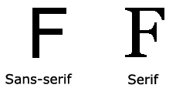

CSS – Fonts
serif
Tem pequenas linhas, detalhes, nas extremidades dos caracteres
Times New Roman
Georgia
sans-serif
Não tem essas pequenas linhas, detalhes, nas extremidades dos caracteres
Arial
Verdana
monospace
Todos os caracteres tem a mesma largura
Courier New
Lucida Console
30

Slide 33
CSS – Fonts
Propriedade | Descrição
font | Define todas as propriedades de fonte em uma declaração
font-family | Especifica a família de fontes para o texto
font-size | Especifica o tamanho da fonte do texto
font-style | Especifica o estilo da fonte do texto
font-variant | Especifica se um texto deve ser exibido em uma fonte small-caps
font-weight | Especifica o peso de uma fonte
31

Slide 34



CSS – Fonts
font-size pode ter como valores as seguintes unidades px, em, %.
Por padrão, caso a font-size não for especificado, a mesma terá tamanho de 16px que é equivalente a 1em.
32

Slide 35




CSS – Border
Com o CSS é possível colocar bordar em elementos HTML
As bordas tem diversos estilos diferentes, também sendo permitido customizar sua cor e largura .
33

Slide 36
CSS – Border
Propriedade | Descrição
border | Define todas as propriedades de borda de uma declaração
border-style | Define o estilo da borda
border-color | Define a cor da da borda
border-width | Define a largura da borda
border-bottom | Define as propriedades da borda na parte inferior
border-bottom-color | Define a cor da borda inferior
border-bottom-style | Define o estilo da borda inferior
border-bottom-width | Define a largura da borda inferior
34

Slide 37
CSS – Border
Propriedade | Descrição
border-top | Define todas as propriedades de borda superior de uma declaração
border-top-color | Define a cor da borda superior
border-top-style | Define o estilo da da borda superior
border-top-width | Define a largura da borda superior
border-left | Define as propriedades da borda esquerda
border-left-color | Define a cor da borda esquerda
border-left-style | Define o estilo da borda esquerda
border-left-width | Define a largura da borda esquerda
border-rigth | Define as propriedades da borda direita
border-rigth-color | Define a cor da borda direita
border-rigth-style | Define o estilo da borda direita
border-rigth-width | Define a largura da borda direita
35

Slide 38

JavaScript
Linguagem de programação
Interpretada.
Suporte para a programação Funcional.
Imperativa e Estruturada.
Utilizada para controlar o HTML e o CSS para manipular comportamentos na página.
Criada por Brendan Eich na Netscape em 1995.
Um dos precursores dos navegadores web.
JavaScript é orientada a objetos.
36

Slide 39

JavaScript
JQuery
Biblioteca JavaScript.
Fornece uma variação dessa linguagem com uma sintaxe mais amigável.
Um dos precursores dos navegadores web.
Atualmente muito popular.
37

Slide 40

Desenvolvimento do Layout
Atividade principal
38

Slide 41
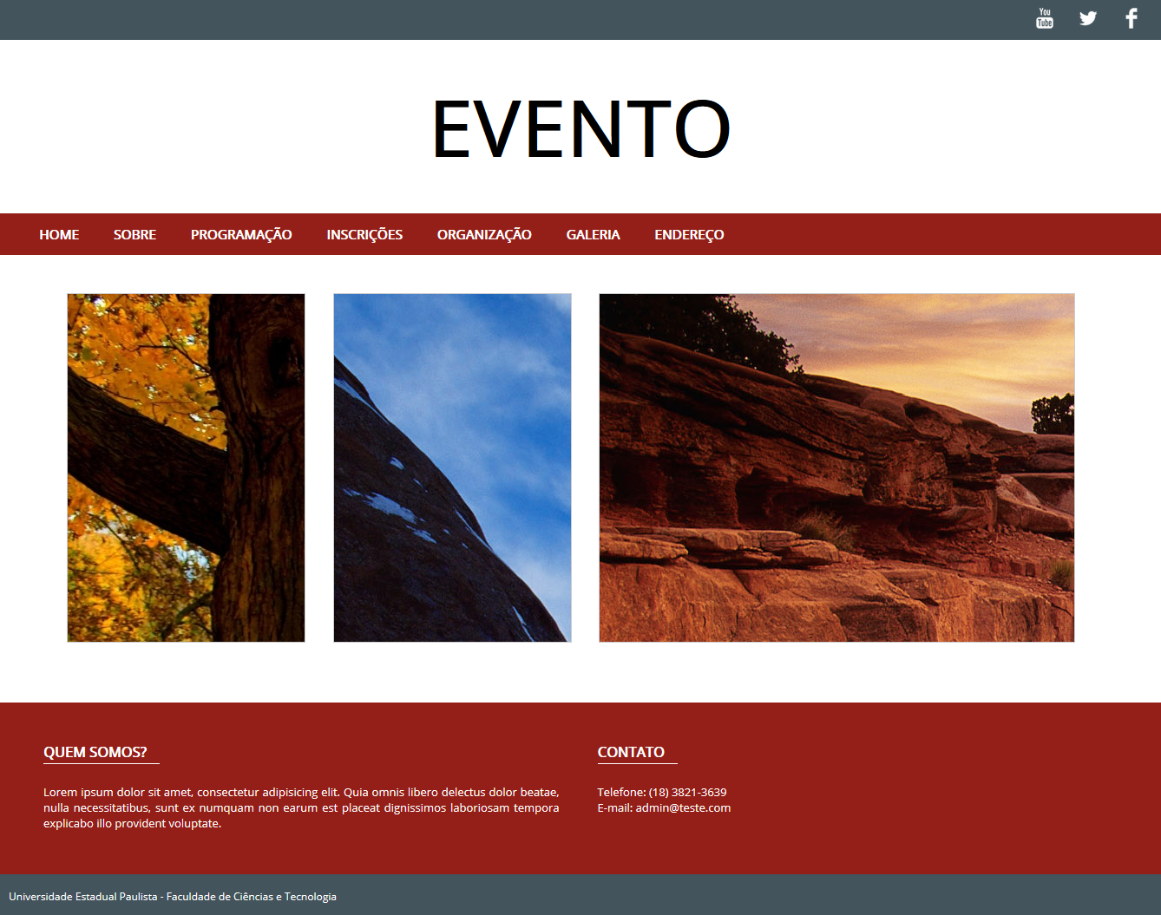

Slide 42

Sistema de Controle de Versão
Version Control System (SCM)
Software com finalidade de gerenciar diferentes versões de um arquivo.
Extremamente útil e utilizado no processo de desenvolvimento de softwares.
Guarda o histórico das versões, dos códigos-fontes e documentações.
Permite que diversas pessoas trabalhem simultaneamente no mesmo projeto.
Mais conhecidos:
Git, SVN, CVS, Mercurial (Livres)
SourceSafe, TFS, PVCS, ClearCase (Comerciais)
Muito utilizado para todo tipo de projeto, principalmente software livres
39

Slide 43

Sistema de Controle de Versão
40

Slide 44
Obrigado!
41

Slide 45
Referências
W3schools Treinamento e desenvolvimento web. Disponível em <http://www.w3schools.com/> Acesso em: 10 Abr. 2016
Mozilla Developer Network. Disponível em: <https://developer.mozilla.org/pt-BR/> Acesso em: 10. Abr. 2016
Caelum Ensino e Inovação. Desenvolvimento Web com HTML, CSS e JavaScript. Curso WD-43.
42

